Slide 1
Использование нейросетей для исследования международных отношений
Факультет мировой экономики и мировой политики
НУЛ экономики изменения климата
Москва 2025
Чистиков М. Н., м. н. с. НУЛ экономики изменения климата
Чистикова А. А., м. н. с. НУЛ экономики изменения климата

Slide 2
Возможности использования ИИ для исследования международных отношений
Методология современных исследований в сфере кибербезопасности
Москва 2025
Задачи обработки естественного языка | Возможные задачи для исследования международных отношений
Сентимент-анализ | Анализ позиций тех или иных групп людей по тем или иным вопросам.
Другие задачи классификации текста | Выделение фрагментов текста, отвечающих нашему запросу.
Распознавание наименованных сущностей (NER) | Выявление в текстах офицальных документов, интервью, официальных выступлениях названий других государств, географических объектов или имен людей.
Оценка семантической близости | Об этом как раз наш доклад

Slide 3
Кейс: исследование факторов формирования коалиций в международной климатической политике
Методология современных исследований в сфере кибербезопасности
Москва 2025
Что? В международной климатической политике государства сформировали ряд объединений, которые позволяют им эффективнее отстаивать свои интересы и продвигать определенную переговорную повестку. Но все они сформированы на первый взгляд по разным принципам
В чем задача? Понять, почему коалиции формируются
Как она решалась до этого?
  Теоретико-игровое моделирование: моделирование выгод (в виде сокращения выбросов ПГ) и издержек (в виде стоимости митигации) при вступлении в глобальное климатическое соглашение
  Статистическое моделирование: выявление наиболее вероятных коалиций по набору социально-экономических параметров (гипотеза гомогенности)
  Кейс-стади: глубинные исследования конкретных коалиций, интервью с переговорщиками
  Дискурс-коалиции: выявление наиболее вероятных коалиций по принципу близости текстов, в которых заложены их позиции либо политические цели (гипотеза гомогенности)

Slide 4
Дискурс-коалиции: подходы к сравнению текстов государств
Методология современных исследований в сфере кибербезопасности
Москва 2025
Какие тексты брались за основу? Доступные для всех государств и сравнимые по содержанию и формату
Какими методами анализировались?
  Ручное кодирование основных тем для сравнения
  Кодир ование тем для сравнения с помощью NVivo и проверки вручную
  Discourse Network Analysis
  Векторизация и семантический анализ
Два принципиально разных подхода: сравнение содержания текстов VS сравнение текстов per se
В чем разница? Сравниваются конкретные вопросы, релевантные для климатической политики, по которым государства могут иметь схожие позиции VS сравнивается весь массив текста без каких-либо ограничений
В чем преимущество второго подхода? Можно обнаружить связи, которые будут обусловлены не только схожими позициями государств по заранее определённым авторами темам, но и более глубоким сходством в плане истории, стратегической культуры, ценностей и пр.

Slide 5
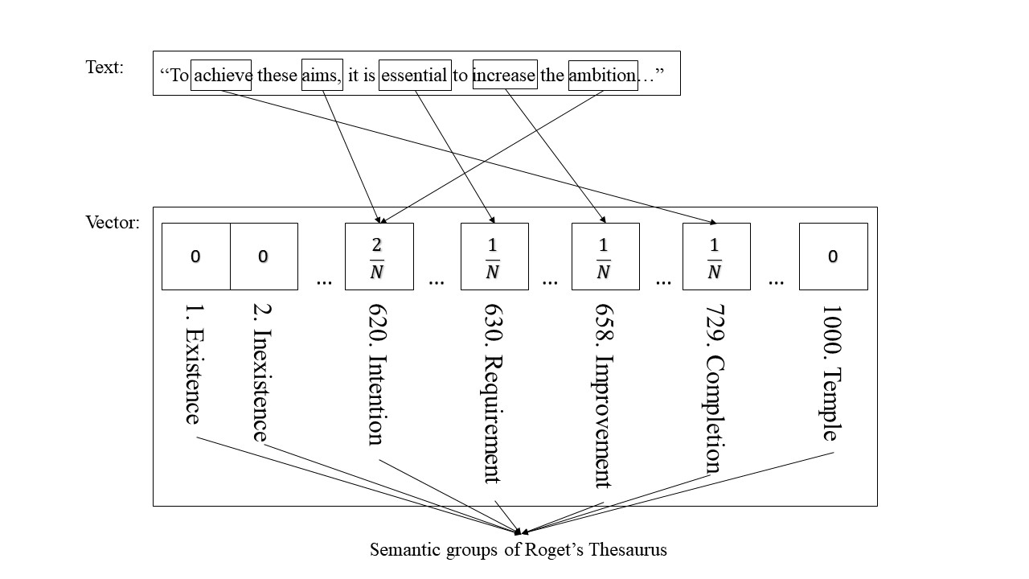
Векторизация текста
Зачем? Получить набор чисел (эмббединги), которые будут отражать содержание текста.
Как?
Мешок слов (bag-of-words) (Genovese et al.)
Темы/Концепции (Stephenson et al.)
Тезаурусы и словари (Тезаурус Роже, WordNet)
SBERT (Sentence Transformers)
Получение вектора текста с помощью Тезауруса Роже

Slide 6
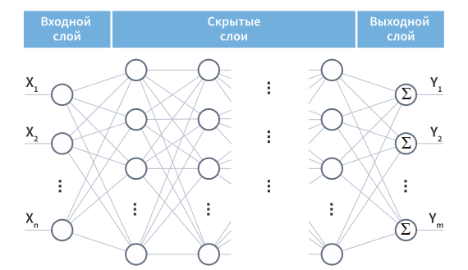
Получение векторов с помощью Sentence Transformers
Текст проходит несколько этапов преобразования:
Токенизация. Текст разбивается на отдельные куски (слово или часть слова), а каждому куску присваивается определенный индекс. На этом же этапе все тексты приводятся одинаковому размеру с точки зрения количества токенов за счет пэддинга или усечения.
Прохождение через модель. Токенезированный текст проходит через слои предобученной нейросетевой модели, значения токенов преобразуются с помощью той информации, которая содержится в весах/коэффициентах модели.
Снимаем значения после прохождения последнего «скрытого слоя». В результате мы получим многомерный массив (тензор) размером T x N, где T – количество токенов, а N – количество параметров модели. Чтобы получить непосредственно вектор (одномерный массив), надо «усреднить» этот массив по оси T.

Slide 7
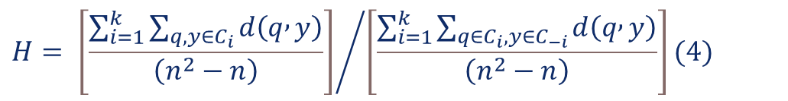
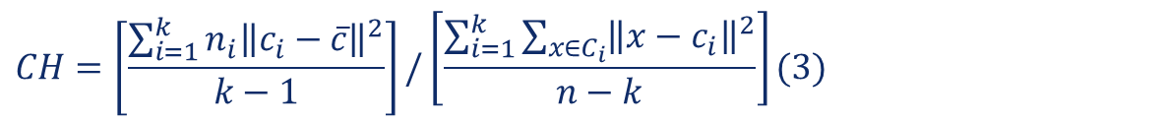
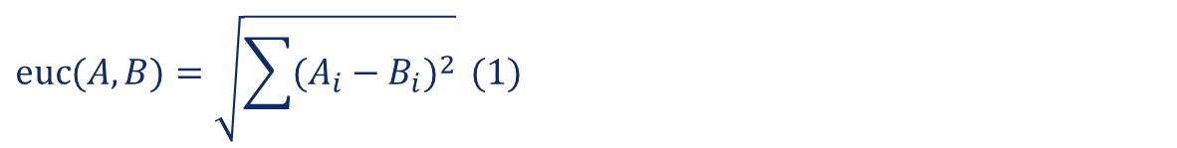
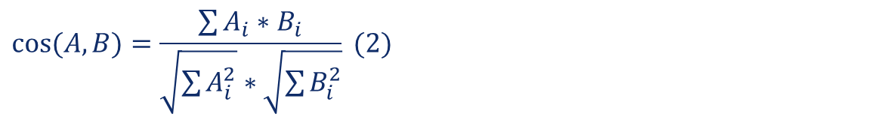
Кластерный анализ.
$$euc⁡(A,B)=\sqrt{\sum{{(A_{i}−B_{i})}^{2}}} (1)$$
Метрики оценки расстояния/близости между векторами:
Евклидово расстояние (1)
Косинусная близость (2)
Выбор оптимального количества кластеров:
Calinski–Harabasz index (3)
Duda-Hart index (4)
$$cos⁡(A,B)=\frac{\sum{A_{i}∗B_{i}}}{\sqrt{\sum{A_{i}^{2}}}∗\sqrt{\sum{B_{i}^{2}}}} (2)$$
$$CH=\left[\frac{\sum_{i=1}^{k}{n_{i}{\left\|c_{i}−\overline{c}\right\|}^{2}}}{k−1}\right]/\left[\frac{\sum_{i=1}^{k}{\sum_{x∈C_{i}}{{\left\|x−c_{i}\right\|}^{2}}}}{n−k}\right](3)$$
$$H= {\left[\frac{\sum_{i=1}^{k}{\sum_{q,y∈C_{i}}{d\left(q , y\right)}}}{\left(n^{2}−n\right)}\right]}/{\left[\frac{\sum_{i=1}^{k}{\sum_{q∈C_{i},y∈C_{−i}}{d\left(q , y\right)}}}{\left(n^{2}−n\right)}\right]}(4)$$

